Slide 1
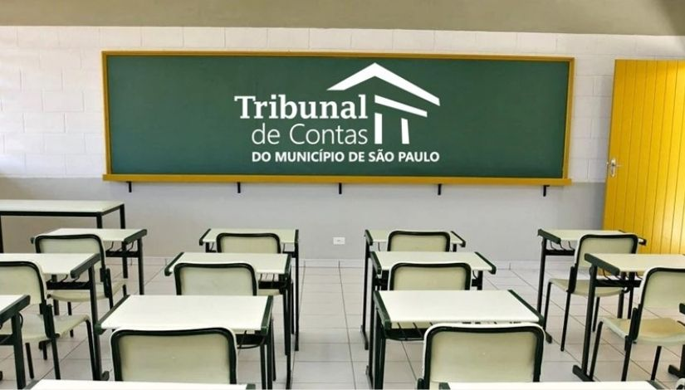
Gabinete Conselheiro Mauricio Faria
PESQUISA
Pesquisa contendo 43 questões, elaboradas pela SFC;
Uso de formulário online, envio de link para os participantes;
Participação de 3.358 mães, pais e responsáveis;
Período de realização: entre maio e julho/2021;
Disparo de 58 mil mensagens pelo whatsapp.

Slide 2
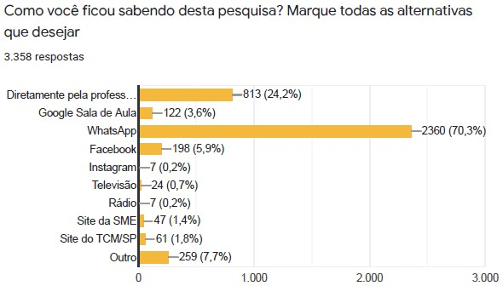
Gabinete Conselheiro Mauricio Faria
PESQUISA

Slide 3
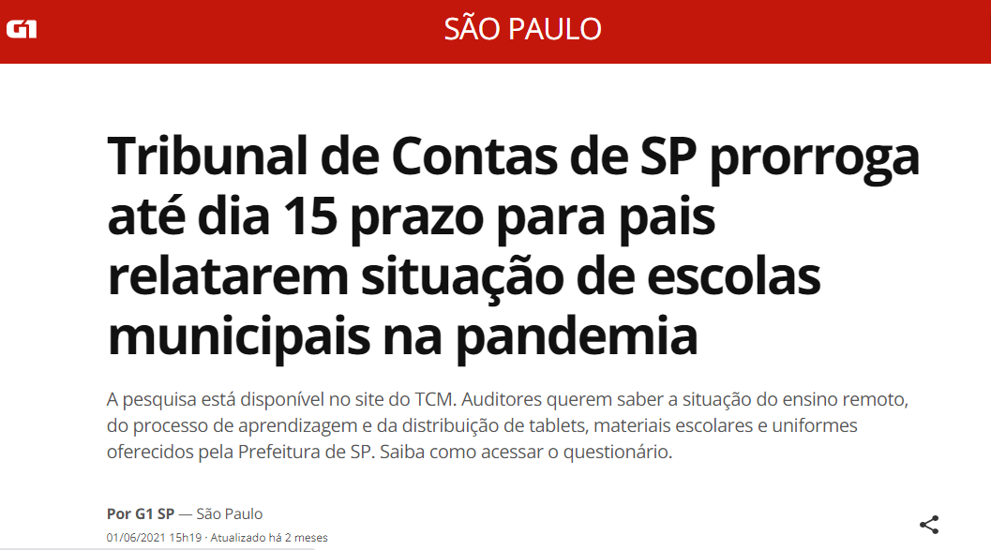
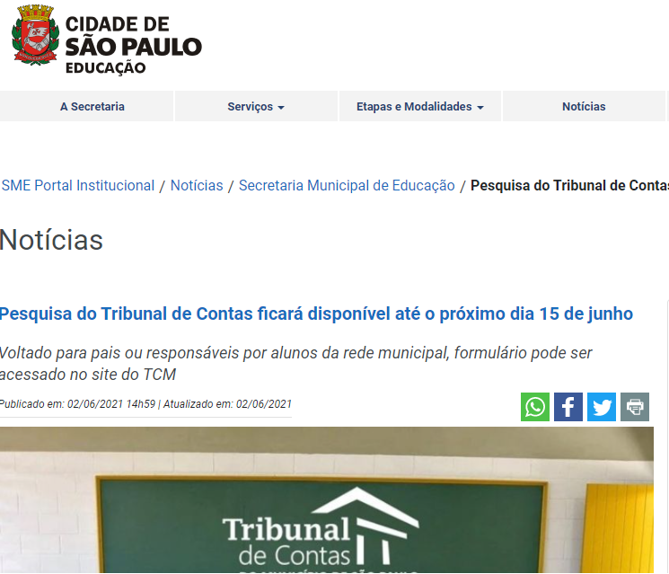
Gabinete Conselheiro Mauricio Faria
PESQUISA

Slide 4
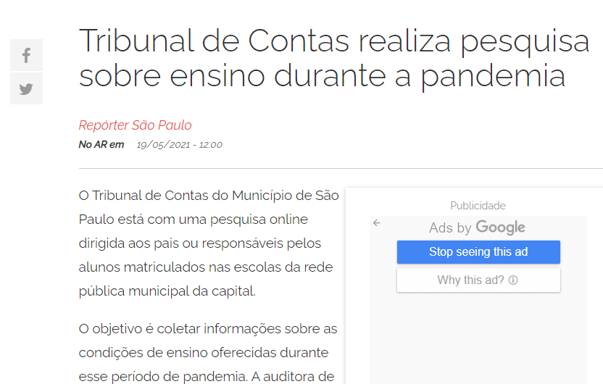
Gabinete Conselheiro Mauricio Faria
PESQUISA

Slide 5
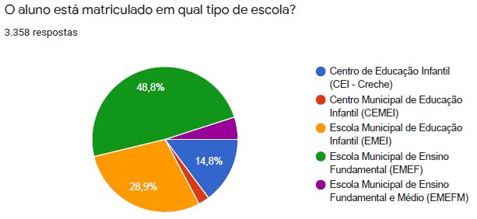
Gabinete Conselheiro Mauricio Faria
ESCOLA

Slide 6
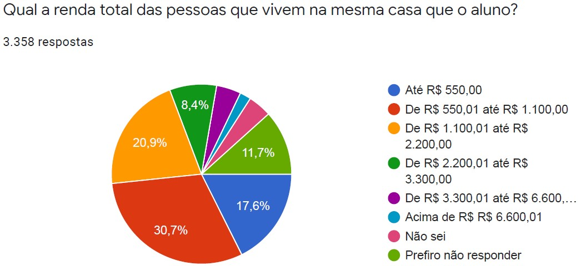
Gabinete Conselheiro Mauricio Faria
PERFIL

Slide 7
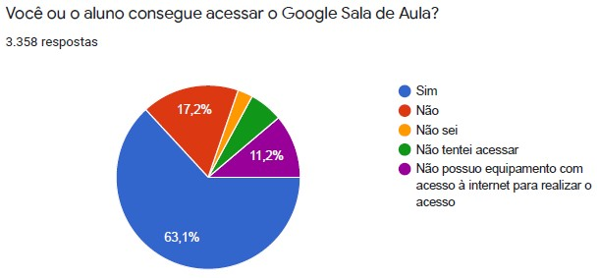
Gabinete Conselheiro Mauricio Faria
APRENDIZAGEM
APRENDIZAGEM
Destaques:
34,3% - Não acessam o Google Sala de Aula;
2,6% - Não souberam responder.

Slide 8
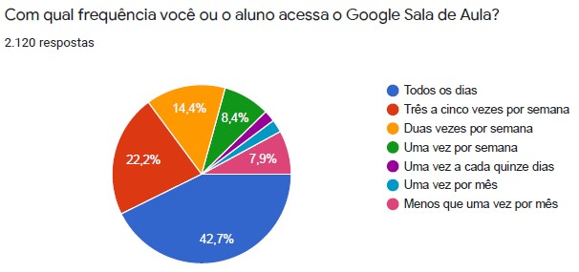
Gabinete Conselheiro Mauricio Faria
APRENDIZAGEM
APRENDIZAGEM
Destaques:
2120 respostas (63,1% do total dos participantes) é a quantidade de pessoas que informaram ter acessado o Google Sala de Aula na pergunta anterior.
Do gráfico atual, é possível concluir:
64,9% acessam com regularidade;
22,8% acessam uma ou duas vezes por semana;
12,3% acessam com baixíssima regularidade (quinze dias, um mês ou mais).

Slide 9
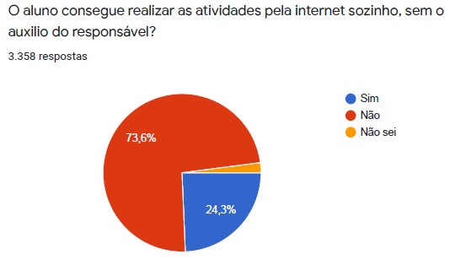
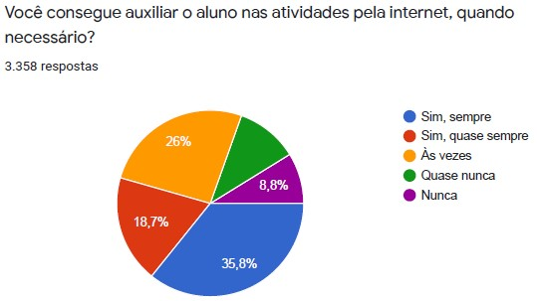
Gabinete Conselheiro Mauricio Faria
ESCOLA
APRENDIZAGEM
Destaques:
73,6% dos alunos não conseguem realizar as atividades sozinhos, sendo que apenas 54,5% dos responsáveis têm a disponibilidade necessária para prestar auxílio.

Slide 10
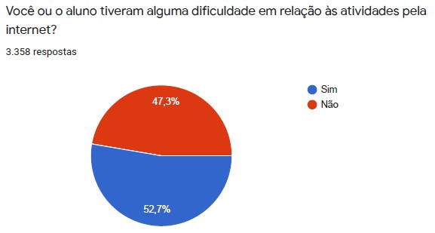
Gabinete Conselheiro Mauricio Faria
ESCOLA
APRENDIZAGEM

Slide 11
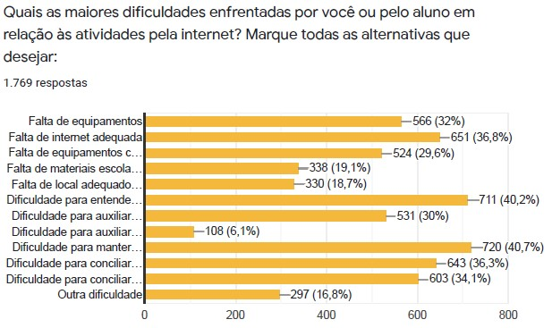
Gabinete Conselheiro Mauricio Faria
ESCOLA
APRENDIZAGEM
Destaques:
Falta de equipamentos (32%) e falta de internet adequada (36,8%);
Dificuldade para entender as atividades (40,2%);
Dificuldade para manter a concentração e o interesse dos alunos nas atividades propostas (40,7%);
Dificuldade para conciliar o trabalho profissional (36,3%) ou serviço doméstico (34,1%) com o auxílio aos alunos.

Slide 12
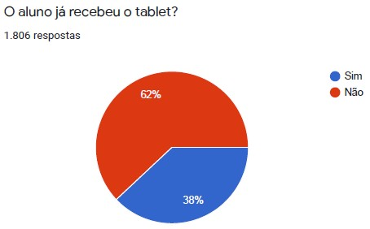
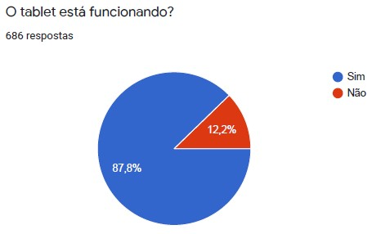
Gabinete Conselheiro Mauricio Faria
TABLET
Destaques:
Até o dia 17/08 foram entregues aproximadamente 364,2 mil tablets, de um total de 506.310 (465.500 licitação + 40.810 aditivo).
Assim, a quantidade de tablets entregues representa cerca de 78% da quantidade inicialmente prevista e, considerando o aditivo para aquisição de mais 40.810 unidades, a quantidade entregue é igual a 72% do total contratado.

Slide 13
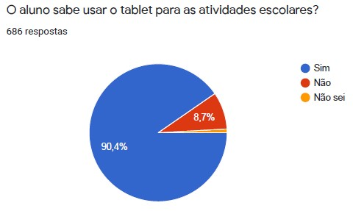
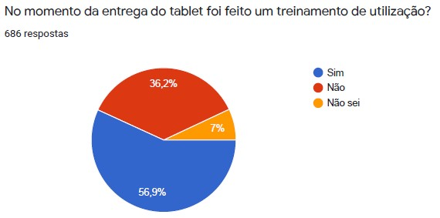
Gabinete Conselheiro Mauricio Faria
TABLET
Destaques:
Apesar de apenas 56,9% dos alunos terem recebido treinamento para utilizar o tablet, mais de 90% dos participantes entendem que os alunos sabem utilizar o tablet para as atividades escolares;
76,2% afirmaram que o acesso à internet é bom para as atividades escolares.

Slide 14
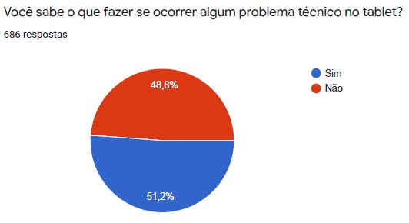
Gabinete Conselheiro Mauricio Faria
TABLET
Destaques:
Apesar de 90% dos participantes entenderem que os alunos sabem utilizar os tablets para as atividades escolares, quase metade dos respondentes não sabem o que fazer se ocorrer um problema técnico. Esse percentual é bem próximo da quantidade dos responsáveis que não receberam treinamento.

Slide 15
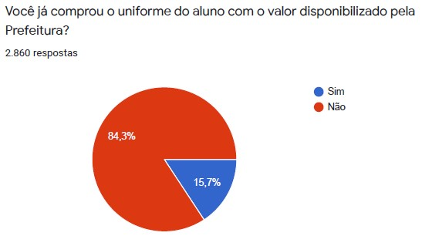
Gabinete Conselheiro Mauricio Faria
UNIFORMES
Destaques:
Em consulta ao SOF, na data de 17/08, observa-se que foram pagos aproximadamente R$ 38 milhões, sendo que o valor contratado total foi de R$ 139,75 milhões. Assim, é possível concluir que até o momento foram gastos apenas 27,2% dos valores previstos.

Slide 16
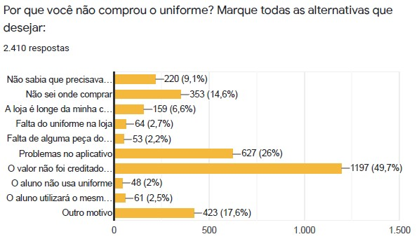
Gabinete Conselheiro Mauricio Faria
UNIFORMES
Destaques:
Dos participantes que informaram que ainda não compraram os uniformes (84,3%), destaca-se que quase metade indicou como dificuldade o valor não ter sido creditado no aplicativo. Além disso, 26% dos respondentes apontou problema no aplicativo e 14,6% disse não saber onde comprar;
Após a divulgação da primeira parcial da pesquisa, em junho de 2021, a SME realizou um mutirão para realização do cadastro.

Slide 17
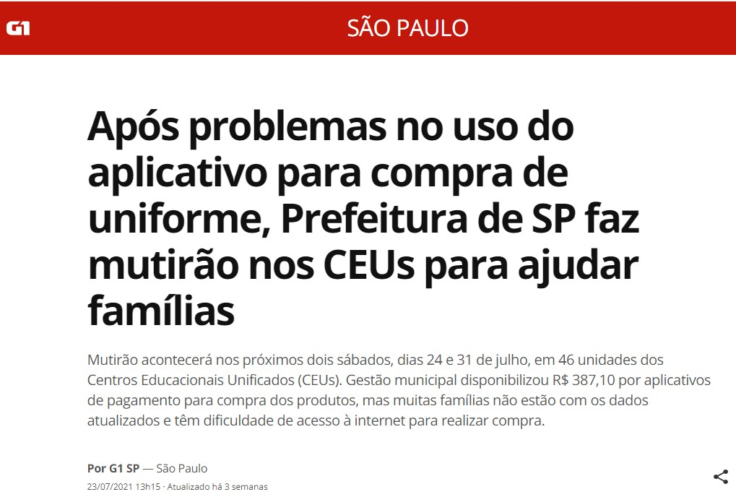
Gabinete Conselheiro Mauricio Faria
UNIFORMES

Slide 18
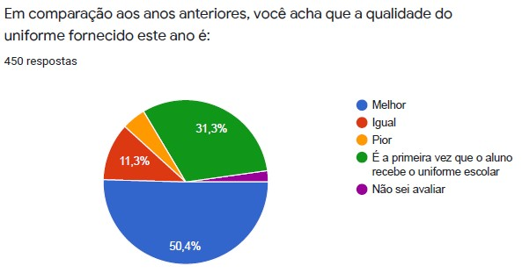
Gabinete Conselheiro Mauricio Faria
UNIFORMES

Slide 19
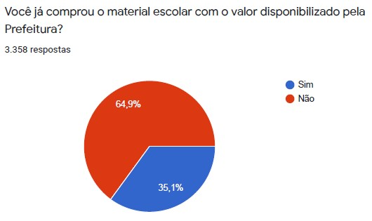
Gabinete Conselheiro Mauricio Faria
MATERIAIS

Slide 20
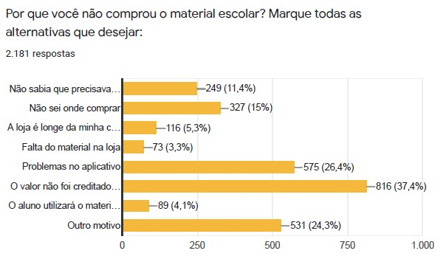
Gabinete Conselheiro Mauricio Faria
MATERIAL ESCOLAR
Destaques:
Dos participantes que ainda não compraram os materiais (64,9%), destaca-se que aproximadamente 37% informou como dificuldade o valor não ter sido creditado no aplicativo. Além disso, 26% indicaram problema no aplicativo e 15% afirmou não saber onde comprar os materiais.

Slide 21
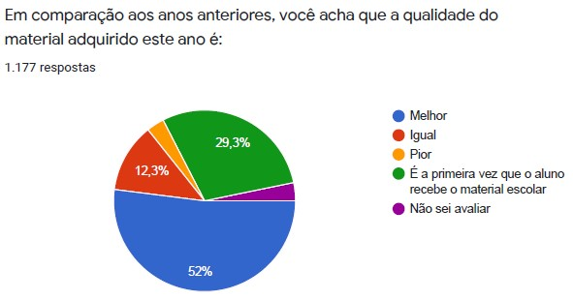
Gabinete Conselheiro Mauricio Faria
MATERIAL ESCOLAR

Slide 22
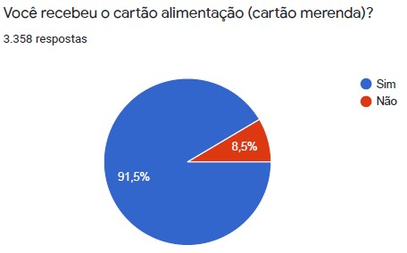
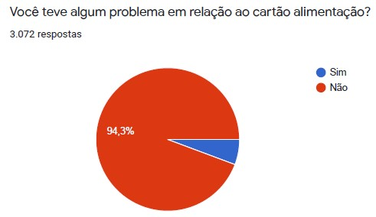
Gabinete Conselheiro Mauricio Faria
CARTÃO ALIMENTAÇÃO

Slide 23
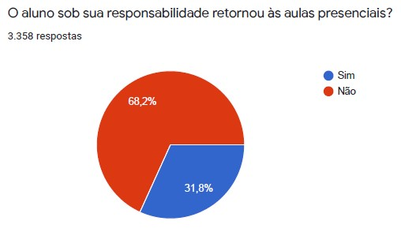
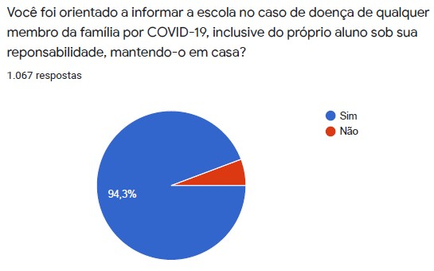
Gabinete Conselheiro Mauricio Faria
AULAS PRESENCIAIS E PROTOCOLOS
Destaques:
A pesquisa foi realizada no período em que a capacidade máxima de alunos era de 35%, entre maio e julho de 2021.

Slide 24
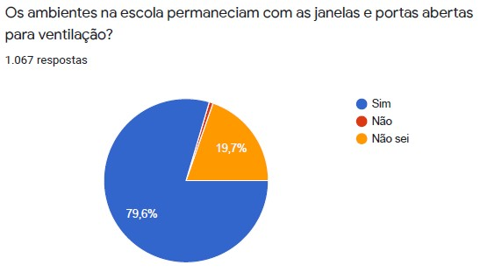
Gabinete Conselheiro Mauricio Faria
AULAS PRESENCIAIS E PROTOCOLOS

Slide 25
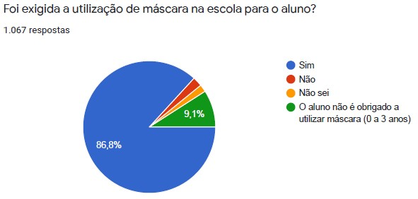
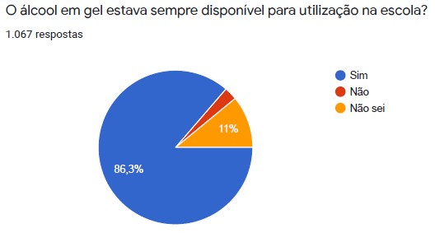
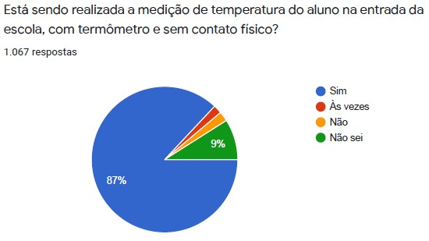
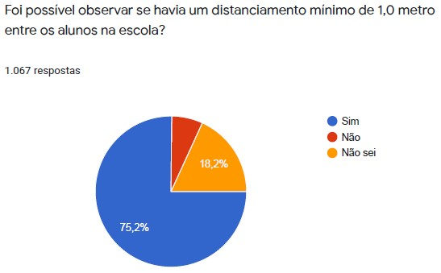
Gabinete Conselheiro Mauricio Faria
AULAS PRESENCIAIS E PROTOCOLOS

